Slide 1
ГЛАВНОЕ УПРАВЛЕНИЕ ОБРАЗОВАНИЯ
ГРОДНЕНСКОГО ОБЛАСТНОГО ИСПОЛНИТЕЛЬНОГО КОМИТЕТА УЧРЕЖДЕНИЕ ОБРАЗОВАНИЯ
"ГРОДНЕНСКИЙ ГОСУДАРСТВЕННЫЙ
ЭЛЕКТРОТЕХНИЧЕСКИЙ КОЛЛЕДЖ
ИМЕНИ ИВАНА СЧАСТНОГО"
Занятие 29
Тема: «Система питания
сжатым газом»
2021

Slide 2
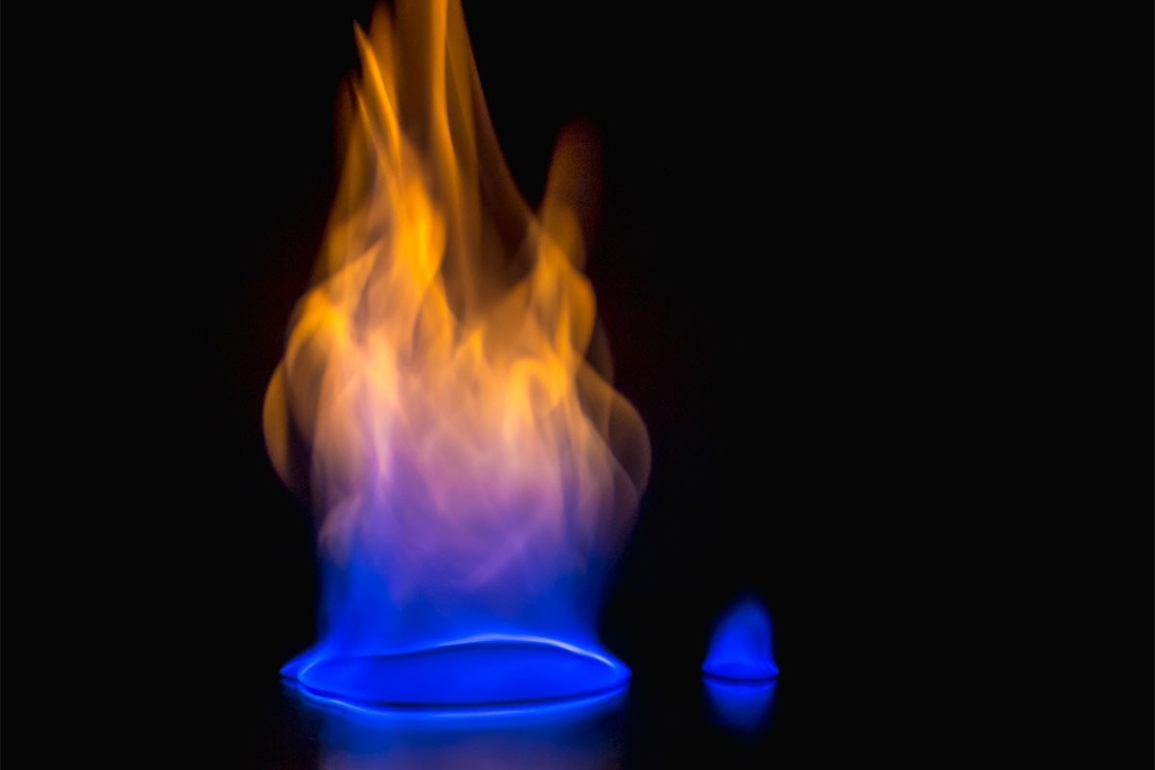
Природный газ является самым экологичным ископаемым топливом. Использование природного газа в автомобилях позволяет снизить содержание в выхлопе углекислого газа на 25%, угарного газа на 75%. Основным компонентом природного газа выступает метан. Природный газ храниться под давлением 200 бар, поэтому другое его название – сжатый (компримированный) природный газ (Compressed Natural Gas, CNG). В настоящее время свыше 15 миллионов автомобилей в мире эксплуатируется на природном газе.

Slide 3
Другим преимуществом природного газа является его низкая цена (метан в 2-3 раза дешевле бензина). К недостаткам использования природного газа можно отнести падение мощности автомобиля (до 20% в зависимости от конструкции), неразвитая сеть заправочных станций в России, повышенный износ клапанов при работе двигателя на газе, высокая стоимость газобаллонного оборудования.

Slide 4
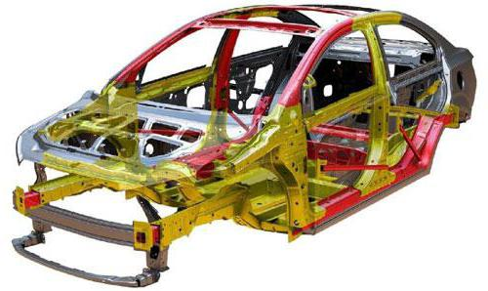
Отдельно необходимо сказать о безопасности автомобилей на природном газе. Исследования немецкого автомобильного клуба (ADAC) показали, что риск возникновения пожара при лобовом и боковом ударе транспортного средства не увеличивается. То есть при аварии автомобиль, работающий на природном газе, ведет себя как обычный автомобиль.
Различают следующие виды автомобилей на природном газе:
- серийные автомобили (выпущенные серийно на заводах автопроизводителей);
- модифицированные автомобили (переоборудованные на специализированных предприятиях).

Slide 5
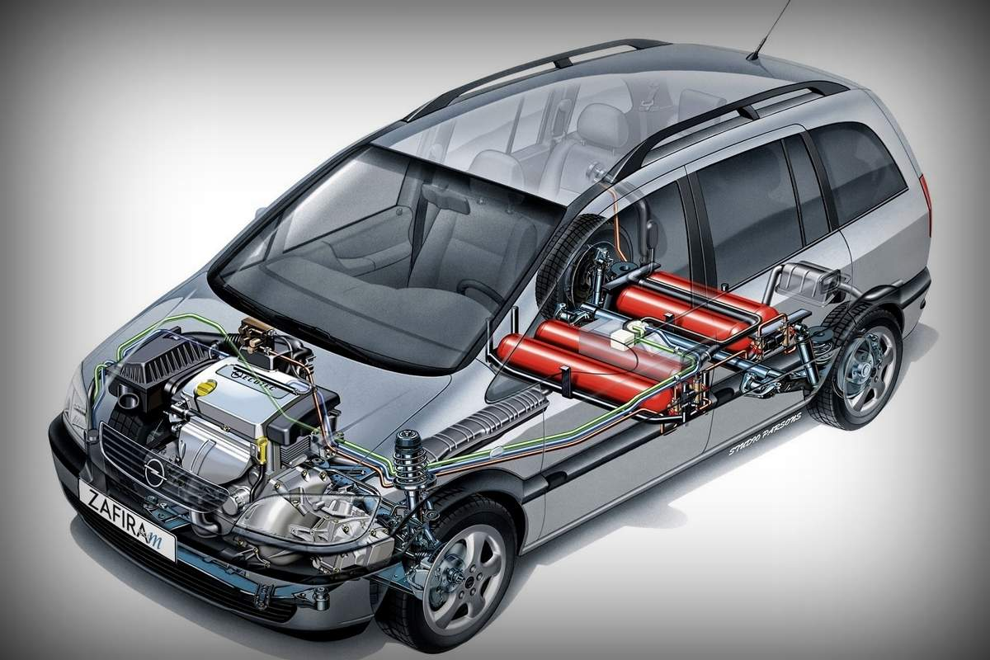
Серийные автомобили на природном газе.
Серийные автомобили на природном газе выпускаются в двух вариантах исполнения: двухтопливные (газ и бензин используются на равных правах, имеется возможность переключения режимов) и монотопливные (основное топливо газ, имеется аварийный бензобак, автоматическое переключение на бензин). Монотопливные автомобили лучше приспособлены для работы на природном газе, у них оптимальный расход топлива и низкий уровень вредных выбросов.

Slide 6
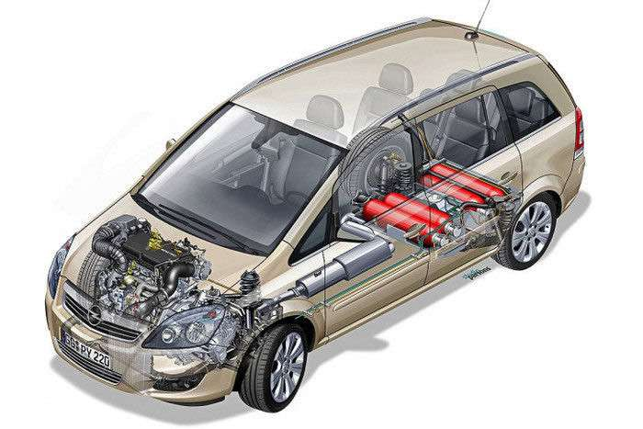
Для перевода на природный газ автопроизводители используют имеющиеся бензиновые двигатели (двигатели с искровым зажиганием). Наилучшим образом для перевода на газ приспособлены двигатели с турбонаддувом. Адаптация работы турбокомпрессора (большее сжатие, дополнительное давление наддува) позволяет добиться одинаковой для газа и бензина характеристики мощности и крутящего момента двигателя.

Slide 7
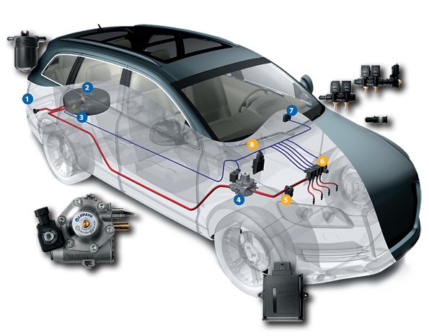
Особенностями сжатого природного газа являются повышенная детонационная стойкость (октановое число 130) и отсутствие смазывающих свойств, что приводит к повышенным нагрузкам на двигатель. Для противодействия перечисленным факторам в механическую часть двигателя вносятся различные изменения, повышающие прочность отдельных элементов и узлов (поршневых пальцев и колец, шатунных вкладышей, направляющих и седел клапанов). При необходимости повышается теплопроводность бензиновых форсунок, увеличивается производительность водяного и масляного насосов, заменяются свечи зажигания.

Slide 8
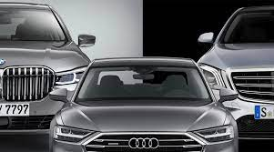
Серийные автомобили на природном газе предлагают большинство автопроизводителей, в том числе Audi, BMW, Citroen, Chevrolet, Fiat, Ford, Honda, Hyundai, Mercedes-Benz, Opel, Peugeot, Seat, Skoda, Toyota, Volkswagen, Volvo. Автомобили реализуются в регионах, где использование природного газа наиболее распространено.

Slide 9
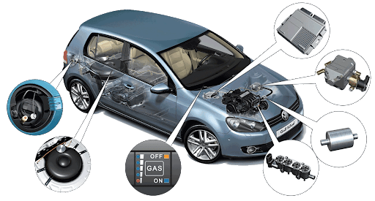
Модифицированные автомобили на природном газе.
Теоретически все автомобили с бензиновым двигателем могут быть переоборудованы для работы на природном газе. Специализированные центры предлагают установку газобаллонного оборудования на природном газе от различных производителей. В результате вы получаете двухтопливный автомобиль, способный работать на газе и бензине. Ввиду высокой стоимости газобаллонное оборудование на природном газе устанавливается, в основном, на коммерческий транспорт (такси, автобус, грузовые автомобили), где оно быстрее окупается и позволяет получить существенную выгоду.

Slide 10
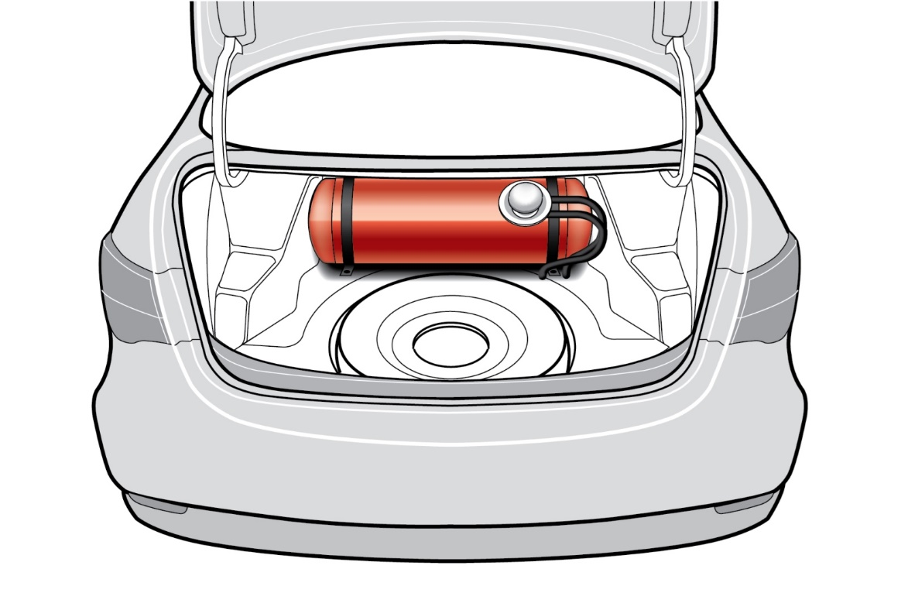
Дизельные двигатели также могут быть переведены на природный газ. Здесь реализуется два подхода: принудительное воспламенение топливно-воздушной смеси (установка системы зажигания вместе с газобаллонным оборудованием); самовоспламенение топливно-воздушной смеси (работа двигателя на смеси дизельного топлива и природного газа). Ввиду высокой стоимости на природный газ переводятся дизельные двигатели автобусов и грузовиков.

Slide 11
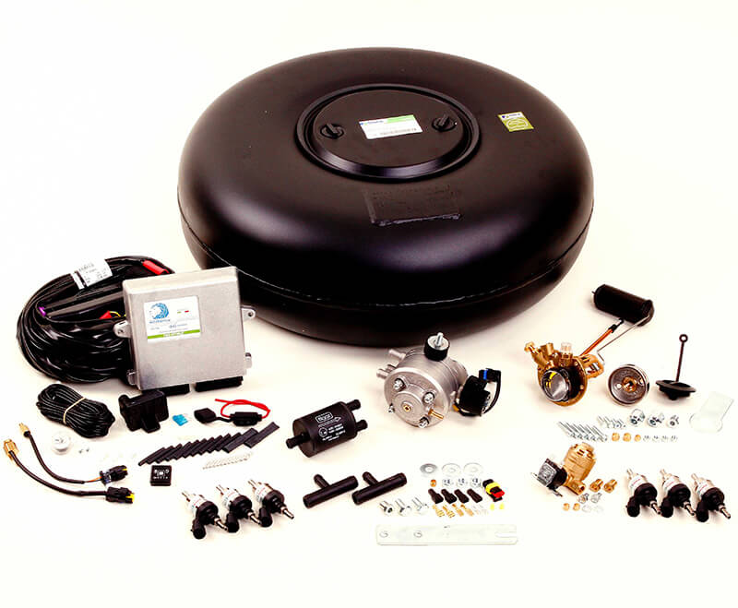
Газобаллонное оборудование.
Газобаллонное оборудование (ГБО) для работы на сжатом природном газе объединяет систему питания газом и электронную систему управления. Состав газобаллонного оборудования для серийных и модифицированных автомобилей в основном идентичен и может иметь конструктивные различия в зависимости от конкретного производителя ГБО.
Система питания природным газом включает заправочную горловину, газовые баллоны, газовую магистраль высокого давления, регулятор давления газа, газовую распределительную магистраль и клапаны подачи газа.

Slide 12
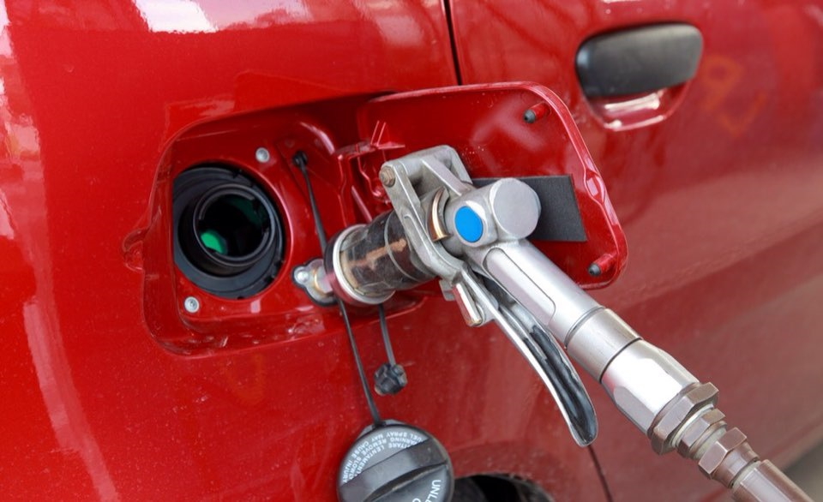
Заправочная горловина (газозаправочный штуцер) располагается рядом с заливной горловиной топливного бака. Через нее при заправке газ под давлением поступает в газовые баллоны. В зависимости от объема двигателя, конструкции автомобиля устанавливается один или несколько толстостенных газовых баллонов различной емкости. В серийных автомобилях баллоны размещаются, как правило, под днищем автомобиля, в модифицированных автомобилях – в багажном отсеке. Баллоны крепятся к корпусу хомутами.

Slide 13
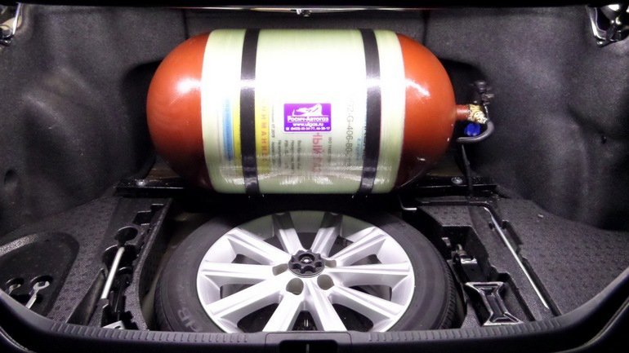
Из баллонов газ по магистрали высокого давления поступает в регулятор давления газа, который обеспечивает снижение давления газа до номинального рабочего давления (7-9 бар). В газобаллонном оборудовании используются регуляторы давления диафрагменного или плунжерного типа. Снижение давления (расширение) газа сопровождается его сильным охлаждением. Для предотвращения замерзания корпус регулятора давления газа включен в систему охлаждения двигателя.

Slide 14
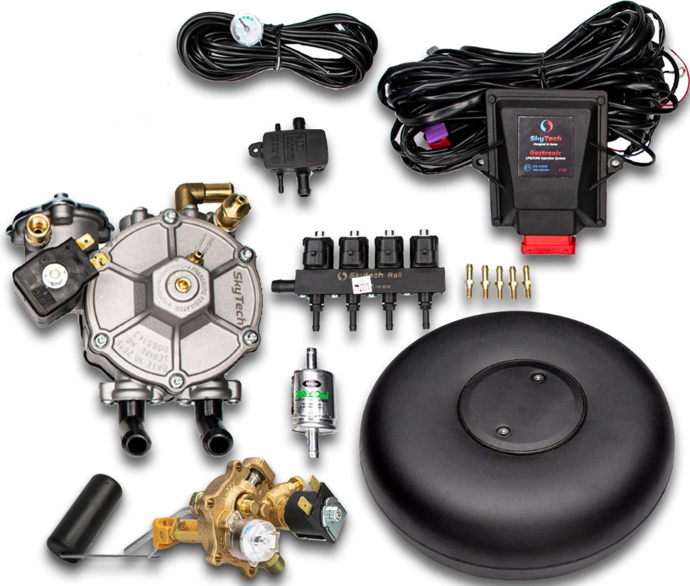
Газ номинального рабочего давления поступает в газовую распределительную магистраль и далее к клапанам подачи газа во впускном коллекторе. Клапан подачи газа (в некоторых источниках – газовая форсунка) представляет собой электромагнитный клапан. При подаче тока на катушку электромагнита, поднимается якорь и открывается дозирующее отверстие. Газ в импульсном режиме поступает во впускной коллектор и смешивается с воздухом. При отсутствии тока, пружина удерживает клапан в закрытом положении.

Slide 15
Электронная система управления подачей газа включает входные датчики, блок управления и исполнительные устройства. Для серийных автомобилей система управления подачей газа является расширением системы управления двигателем. Модифицированные автомобили имеют отдельную систему управления.

Slide 16
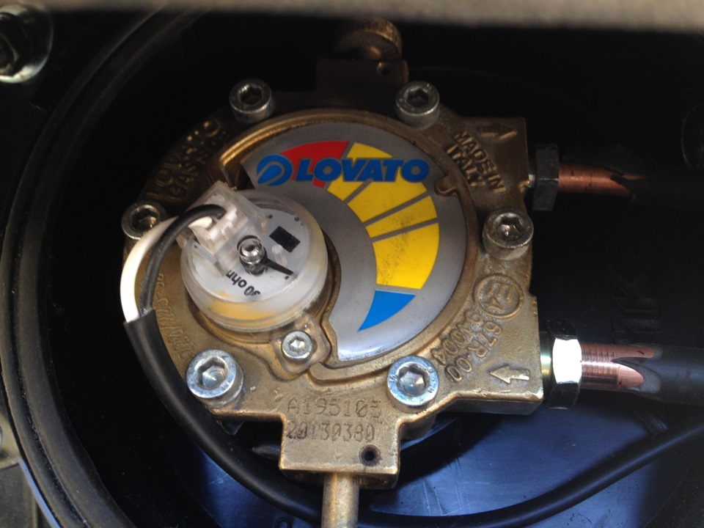
К входным датчикам относятся датчик давления в баллоне и датчик давления в газовой распределительной магистрали. Датчик давления в баллоне располагается на регуляторе давления. Он определяет запас газа в баллоне (баллонах) величину заправки газом, а также герметичность баллона (баллонов). Датчик давления в газовой распределительной магистрали определяет давление газа в контуре низкого давления, на основании которого определяется продолжительность открытия клапанов подачи газа.

Slide 17
Сигналы от датчиков поступают в электронный блок управления. В своей работе блок управления использует информацию от других датчиков систему управления двигателем: частоты вращения коленчатого вала, положения дроссельной заслонки, кислородного датчика и др.

Slide 18
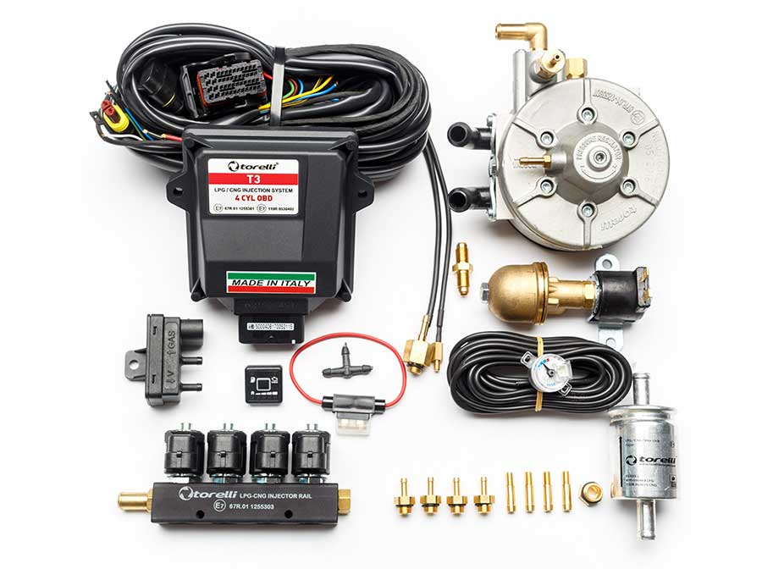
В соответствии с заложенным алгоритмом блок управления выполняет рад функций:
- управление впрыском газа (в зависимости от числа оборотов двигателя, нагрузки, качества и давления газа);
- лямбда-регулирование работы на газе (обеспечение работы на гомогенной смеси, адаптация качества газа);
- холодный пуск двигателя (при температуре воздуха ниже 10оС запуск двигателя производится на бензине);
- аварийный пуск двигателя (если в течение нескольких секунд не производится запуск на газе, производится запуск на бензине).
Перечисленные функции реализуются с помощью исполнительных устройств: клапанов подачи газа, запорных клапанов на баллонах, клапане высокого давления в регуляторе давления.

Slide 19
Спасибо за внимание

